Slide 1


Slide 2
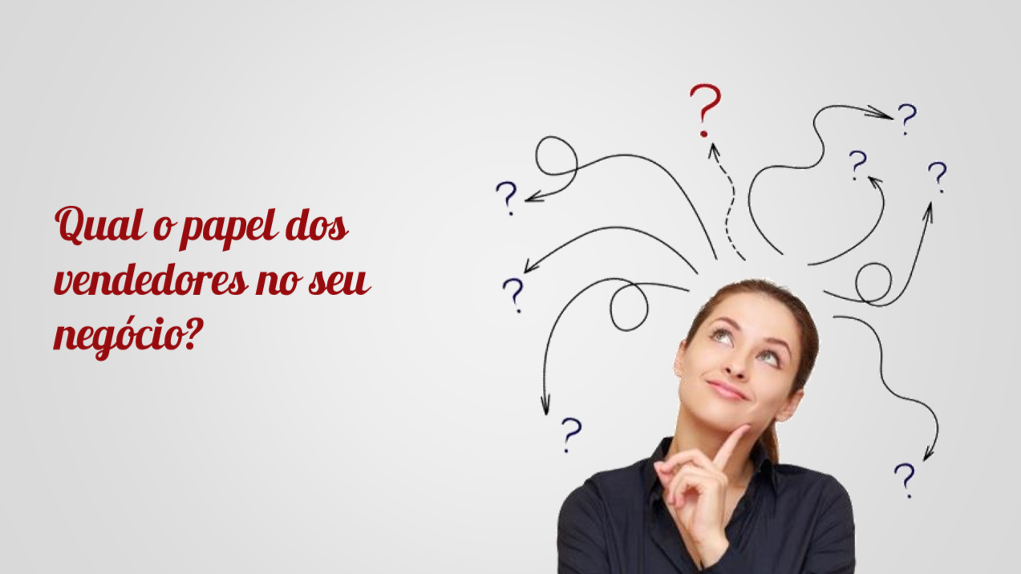

Slide 3
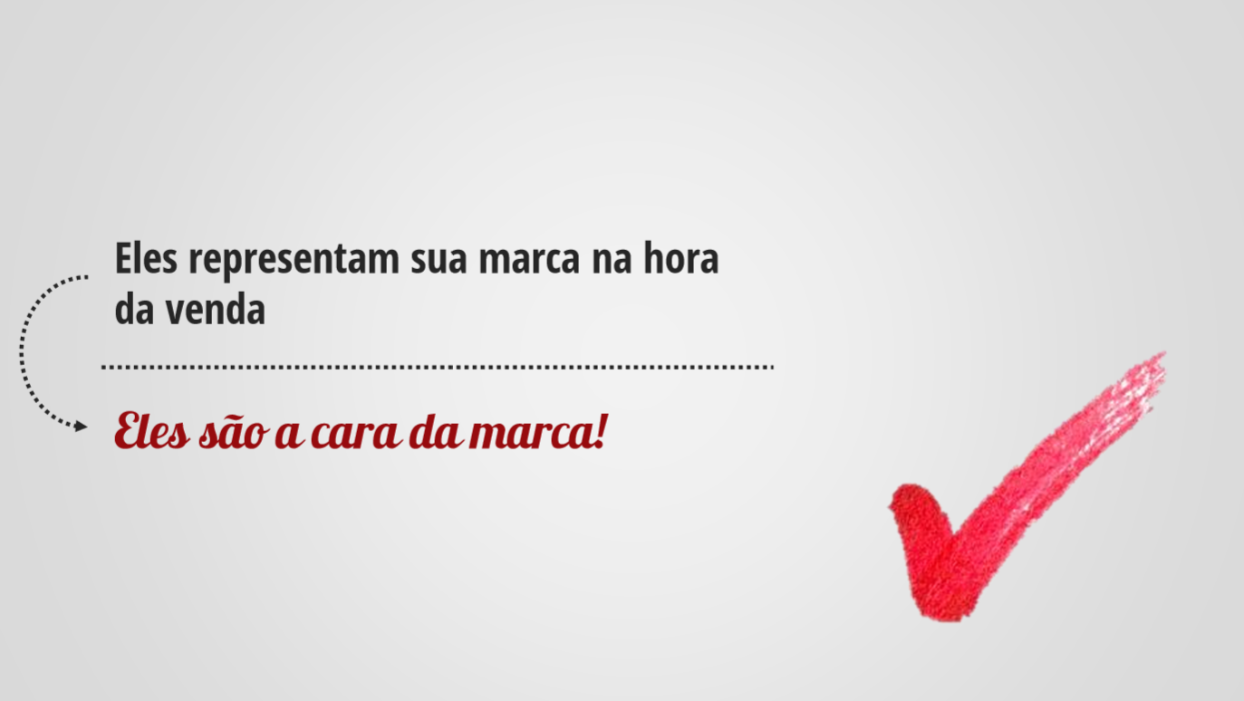

Slide 4
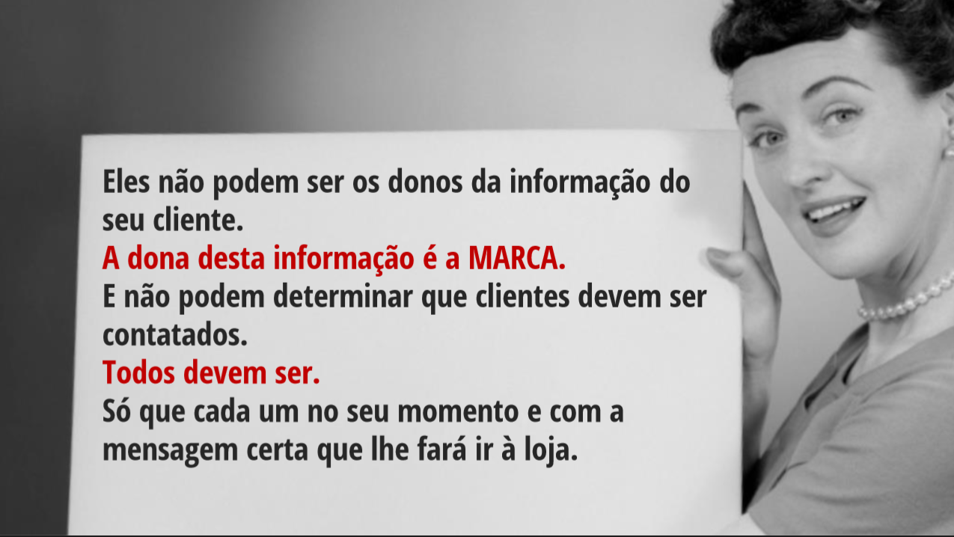

Slide 5
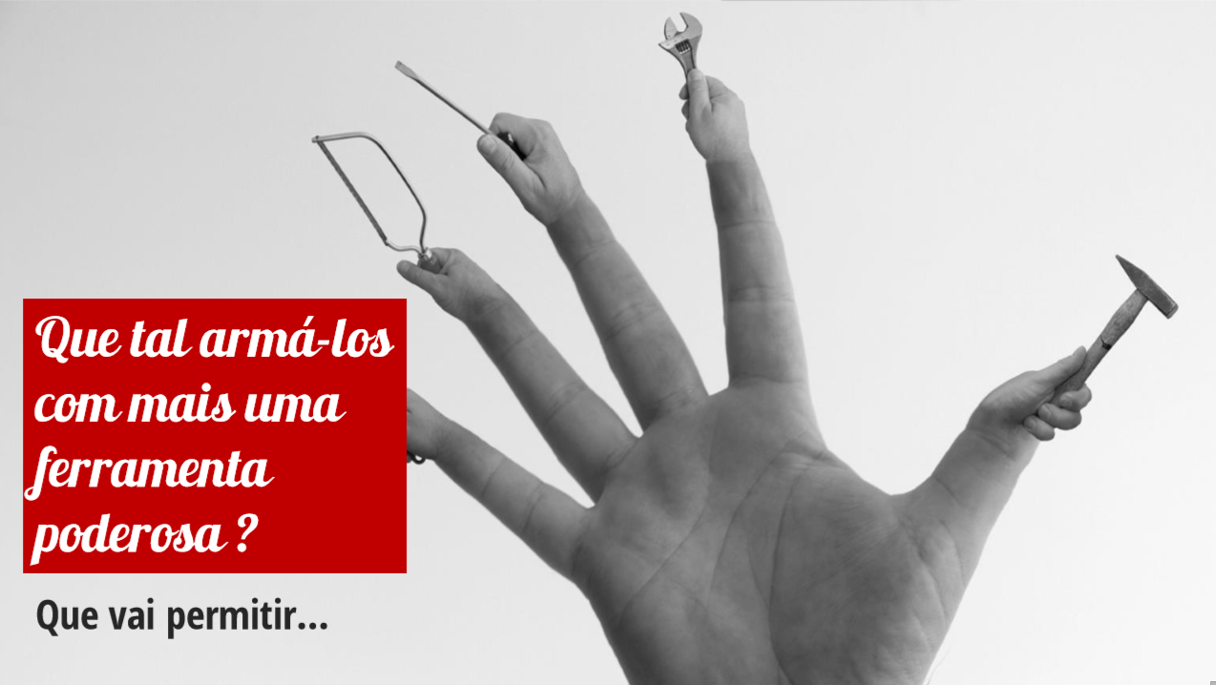

Slide 6


Slide 7
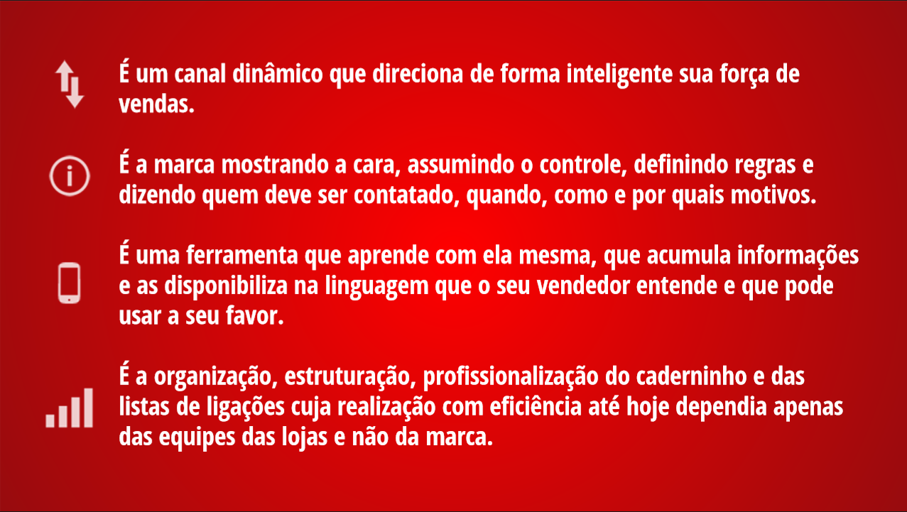

Slide 8
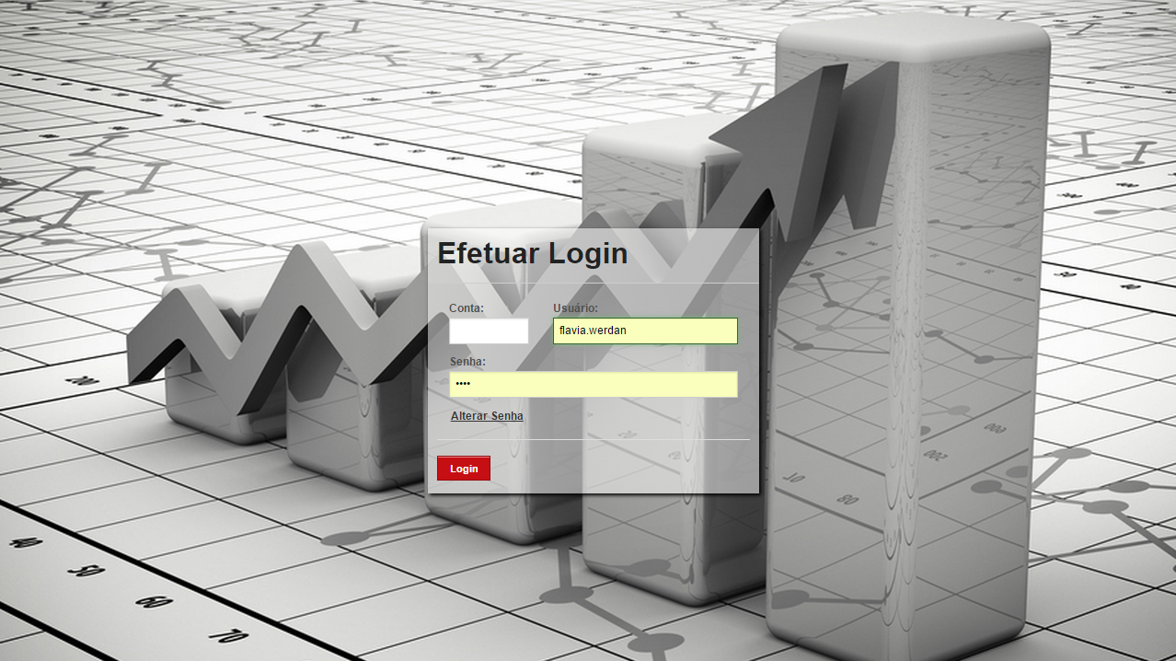

Slide 9
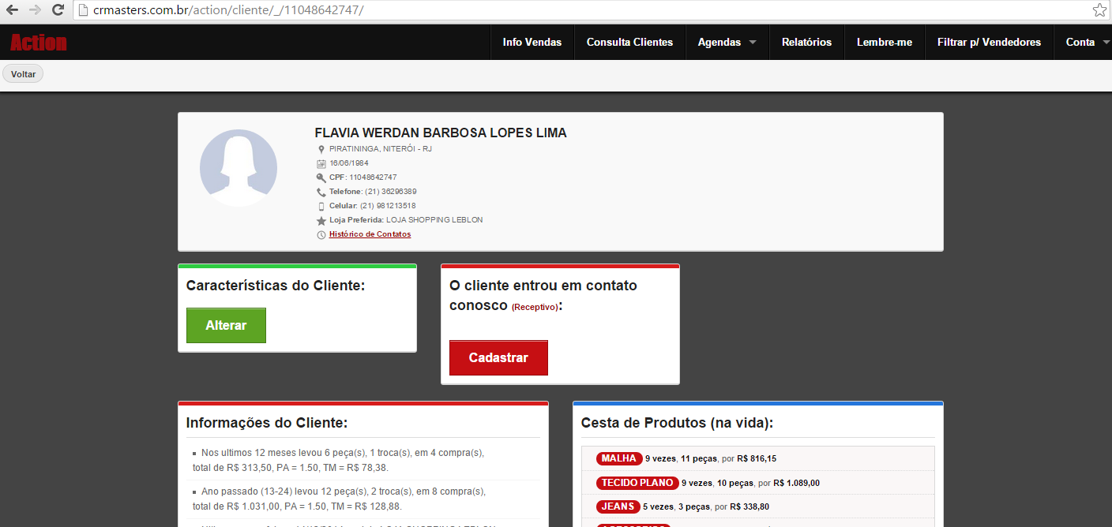
ACTION | Consulta Clientes
Nesta aba é possível verificar as informações básicas do cliente – todos os campos que foram preenchidos no cadastro – ; Comportamento de consumo – TM, PA, valor comprado em 12 meses, etc. - ; Linhas de preferência e histórico de compras na rede.

Slide 10
ACTION | Consulta Clientes
Características do cliente = Local para inserir informações pessoais do cliente. Ex: nome dos filhos, estado civil, profissão, hobbies, etc. informação relevantes para serem usadas no telemkt.

Slide 11
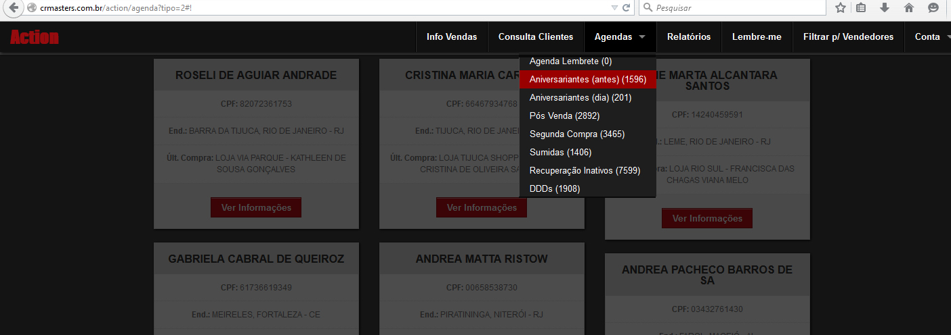
ACTION | Agenda
Nesta aba você poderá acompanhar as campanhas criadas pelo marketing.

Slide 12
ACTION | Agenda – descrição das campanhas
Aniversariantes (antes)
Faltam 4 dias pro aniversário da cliente, boa hora para compras e lembrar do desconto de 15%.
2. Aniversariantes (dia)
Hoje é o Aniversário do Cliente, desta vez, só parabéns.
3. Pós-venda
Ligação para entender a satisfação do cliente.
Ex: Clientes fez compras conosco há 7 dias e seria gentil saber se está tudo bem.
4. Segunda compra
Cliente realizou apenas 1 compra conosco. Entenda se ela gostou da experiência e faça-a voltar.
5. Sumidas
Baseado no histórico, você está prestes a perder essa cliente, não deixe isso acontecer.
6. Recuperação Inativos
Clientes boas, mas que estão há 12 meses sem compras. Oportunidade para falar das novidades e promoções, traga-a de volta.
7. DDD’s
Clientes que deveriam estar nas campanhas acima, mas que possuem ddd diferente do da loja, ou seja, não moram na mesma cidade da loja.

Slide 13
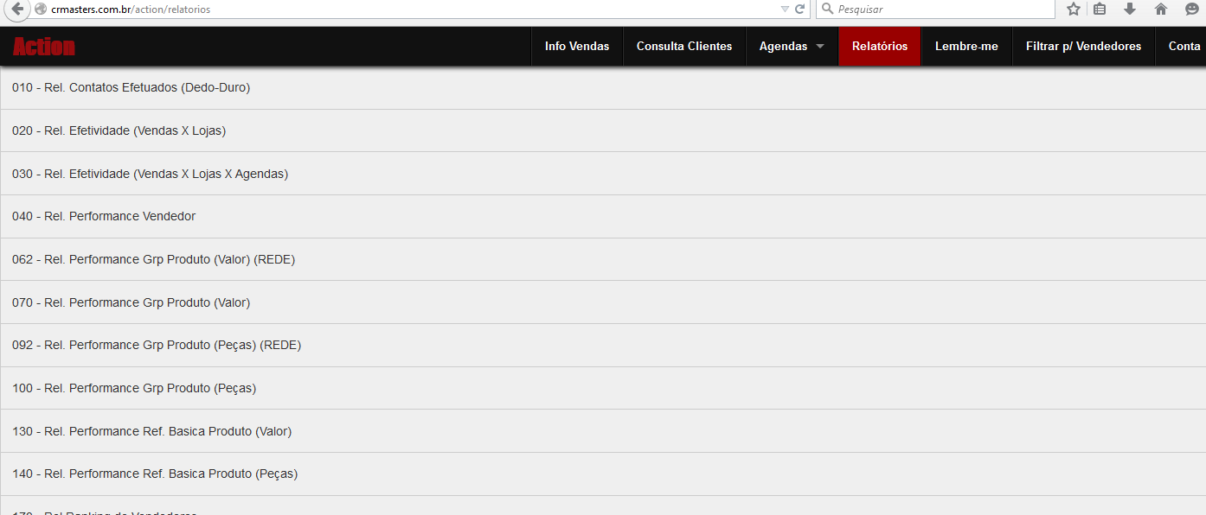
ACTION | Relatórios
Nesta aba você acompanha os relatórios de performance, indicadores de associação e cadastramento.

Slide 14
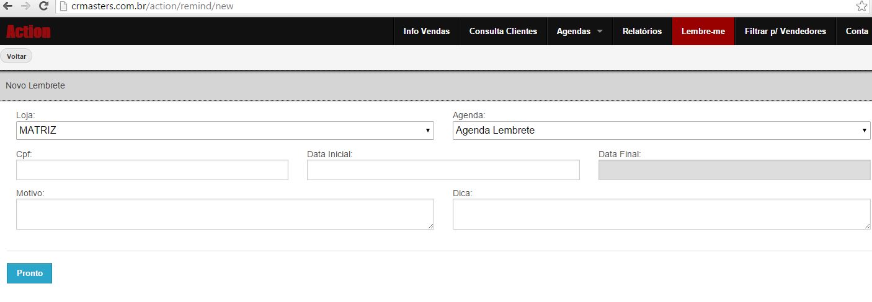
ACTION | Lembre-me
Nesta aba você cria lembretes para futuras ligações.
Ex: Cliente foi à loja procurando por um produto que ainda não chegou. A vendedora deverá criar um lembrete para entrar em contato com a cliente quando o produto estiver disponível em loja.

Slide 15
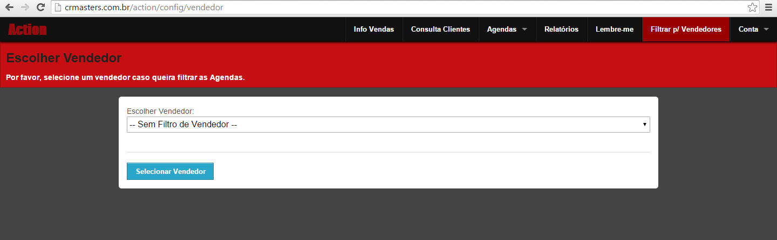
ACTION | Filtrar p/ Vendedores
Nesta aba a gerente seleciona a agenda de cada vendedor da loja.

Slide 16
FIM!

